Slide 1
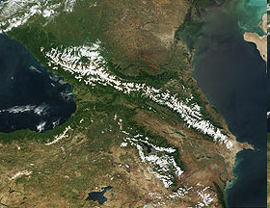

Slide 2
Кавка́з — территория на границе Европы и Азии, между Чёрным, Каспийским и Азовским морями. Состоит из Кавказских гор (в основном, Большого Кавказа) и прилегающих к ним областей Северного и Южного Кавказа. Северный Кавказ, лежащий к северу, включает равнинные (Кубань), и предгорные (Предкавказье) земли и целиком входит в состав России. К югу лежит Южный Кавказ, разделенный между частично признанными Южной Осетией и Абхазией, а также Грузией, Азербайджаном и Арменией. Абсолютная высота 5642 м (гора Эльбрус). Имеются богатые месторождения нефти.

Slide 3


Главный Хребет с вершиной Беллала-Кая (справа)и отрогами вершины Софруджду с пиком Инэ (слева)
Пик Инэ.Вид с Домбайской поляны.

Slide 4
Границы
Неоспоримыми границами на западе и востоке являются Чёрное, Азовское и Каспийское моря. На севере физико-географической границей обычно считается Кумо-Манычская впадина, современной административной — северные границы Краснодарского и Ставропольского краев и Дагестана. Иногда к Кавказу условно относят и Калмыкию. Хотя историко-этнографически большая часть Северного Кавказа гораздо ближе к южнорусским степям и Нижнему Поволжью и тогда границу Кавказа можно провести по рекам Кубань, верховьям Кумы, Малке и Тереку. В эту территорию попадают юг Краснодарского края, Адыгея, Карачаево-Черкесия, Кабардино-Балкария, Северная Осетия, Ингушетия, Чечня и большая часть Дагестана.

Slide 5
Ещё сложнее дело обстоит с южной границей Кавказа (и Закавказья). Политически она проводится ныне по границам Турции и Ирана с одной стороны и Грузии, Армении и Азербайджана, с другой. В таком виде эта граница окончательно сформировалась лишь в 1921 году (после передачи Турции Артвина, Карса и Ардахана), а начала складываться за век до этого с постепенным присоединением закавказских ханств и царств к России в 1805-29 годах. Провести историко-этнографическую и языковую границу Кавказа гораздо сложнее: исторические земли армян простираются далеко на запад и юг, а азербайджанцы и сейчас населяют большую часть северо-западного Ирана. Наиболее оправданно включение в Кавказ северо-восточных районов Турции, некогда входивших в состав Грузии и Армении — илов Артвин, Ардахан и Карс, где и сейчас ещё сохранились картвелоязычные лазы и грузины и армяноязычные хемшилы

Slide 6
География
Главный Хребет с вершиной Беллала-Кая и отрогами вершины Софруджду с пиком Инэ
Пик Инэ.Вид с Домбайской поляны.
Вершина Бу Ульген с Чучхурского перевала
Кавказ занимает территорию около 440 тыс. км² и состоит из пяти основных ландшафтных областей - Предкавказья, Большого Кавказа, Закавказских низменностей (Колхидской и Кура-Араксинской), Малого Кавказа и Джавахетско-Армянского нагорья (северо-восточная часть Армянского нагорья). Кроме того, на крайнем юго-востоке в пределы Кавказа заходят Талышские горы, являющиеся частью Иранского нагорья, и, отделяющая их от Каспийского моря Ленкоранская низменность.

Slide 7
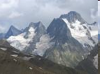
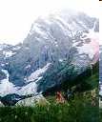
Бу-Ульген
ночевка в долине Бу-Ульген

Slide 8
Кавказ расположен в пределах Альпийско-Гималайского подвижного пояса с активными новейшими тектоническими движениями и характеризуется разнообразием горного рельефа. В центре Предкавказья расположена Ставропольская возвышенность (высшая точка – гора Стрижамент, 831 м), разделяющая Кубано-Приазовскую и Терско-Кумскую низменности. На юге Предкавказья в междуречье Терека и Сунжи лежат два низкогорных хребта - Терский и Сунженский, разделённые Алханчуртской долиной.
Горная система Большого Кавказа делится по длине на Западный, постепенно повышающийся от Таманского полуострова до Эльбруса (высшая точка Кавказа, 5642 м), высокогорный Центральный (между Эльбрусом и Казбеком) и Восточный, понижающийся от Казбека до Апшеронского полуострова. В центральной части горная система сильно сжата, а на западе и востоке расширена. Северный склон её длинный и пологий, а южный – короткий и крутой.
Южнее Большого Кавказа расположены, занятые заболоченной Колхидской низменностью на западе и засушливыми Кура-Араксинской низменностью и Алазанской равниной на востоке. Низменности разделены субмеридиональным Лихским хребтом, соединяющим Большой и Малый Кавказ.

Slide 9

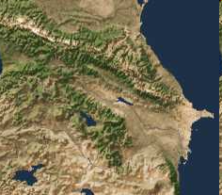
Куринская впадина
Закавказские впадины

Slide 10
К югу от Закавказских низменностей расположено Закавказское нагорье, включающее Малый Кавказ и Джавахетско-Армянское нагорье. Малый Кавказ образует 600-километровую дугу из серии средневысотных хребтов высотой 2000-2500 м, разделённых межгорными котловинами. Высшая точка – гора Гямыш (3724 м). Джавахетско-Армянское нагорье состоит из вулканических плато и, расчленённых глубоко врезанными каньонами, и ранин на высоте 1500-200 м с поднимающимися над ними вулканическими хребтами, разделёнными межгорными впадинами на высоте 700-1200 м. Высшая точка – гора Арагац (4090 м).
Талышские горы состоят из трёх продольных средневысотных хребтов высотой до 2494 м (гора Кюмюркёй), постепенно понижающихся к узкой приморской полосе Ленкоранской низменности, лежащей, как и всё Каспийское побережье на 28 м ниже уровня моря.
Поднятие гор (до 1,5 см в год) и опускание низменностей (2-6 мм в год) обуславливают повышенную сейсмичность Кавказа (до 10 баллов), особенно в северо-западной части Джавахетско-Армянского нагорья (последнее катастрофическое землетрясение было там в 1988 году). В горах активны сходы ледников, лавин, селей, а также оползни и камнепады. На равнинах характерны процессы дефляции, суффозии и заболачивания. Широко развит карст, особенно на Большом Кавказе (Новоафонская и Воронцовская пещеры, Снежная пропасть [одна из самых глубоких в мире, 1370 м], карстовое плато Лагонаки).

Slide 11

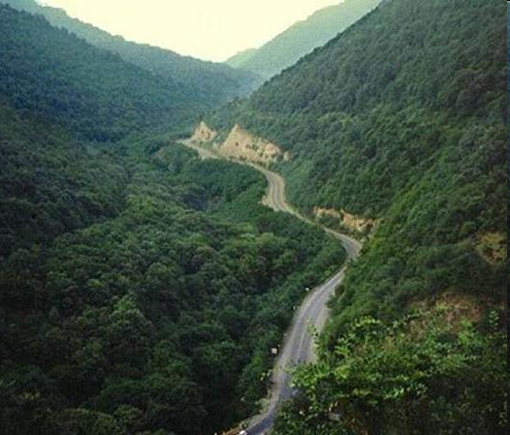
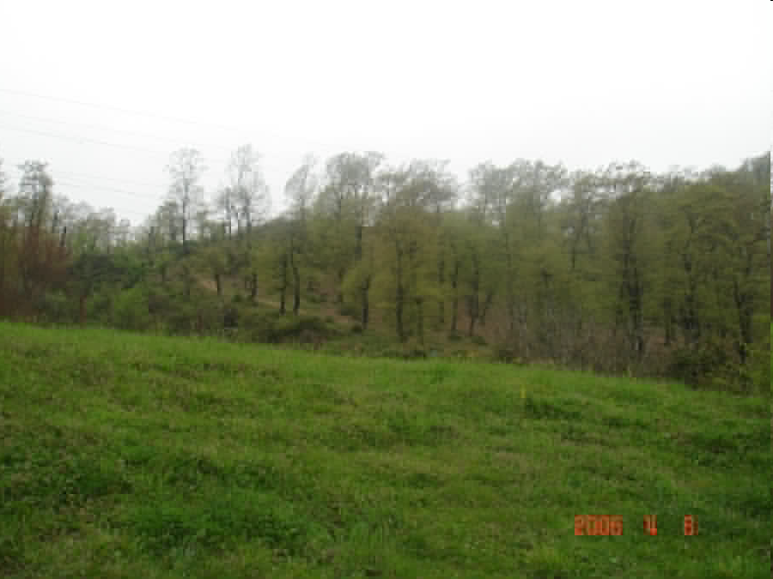
Дорога в Талышских горах

Slide 12
Палеогеография
Геологическая история Кавказа началась ещё в рифее, когда на Кавказе господствовал геосинклинальный режим. В докембрии территория подвергалась складкообразованию, которое ещё раз повторилось в каледонскую складчатость, во время которой происходили многочисленные интрузии, способствовавшие оруденению Большого Кавказа. В эпоху герцинской складчатости Предкавказье и Большой Кавказ были дифференцированы на систему субширотных геосинклинальных прогибов, которые в карбоне испытали мощные поднятия и рельеф приобрёл горный облик. К нижней перми эта горная страна пенепленезировалась, а в триасе была разбиты разломами на множество узких грабенов, в которых накапливались осадочные и вулканогенные породы. Геосинклинальный режим существовал лишь в пределах южного склона Большого Кавказа.

Slide 13
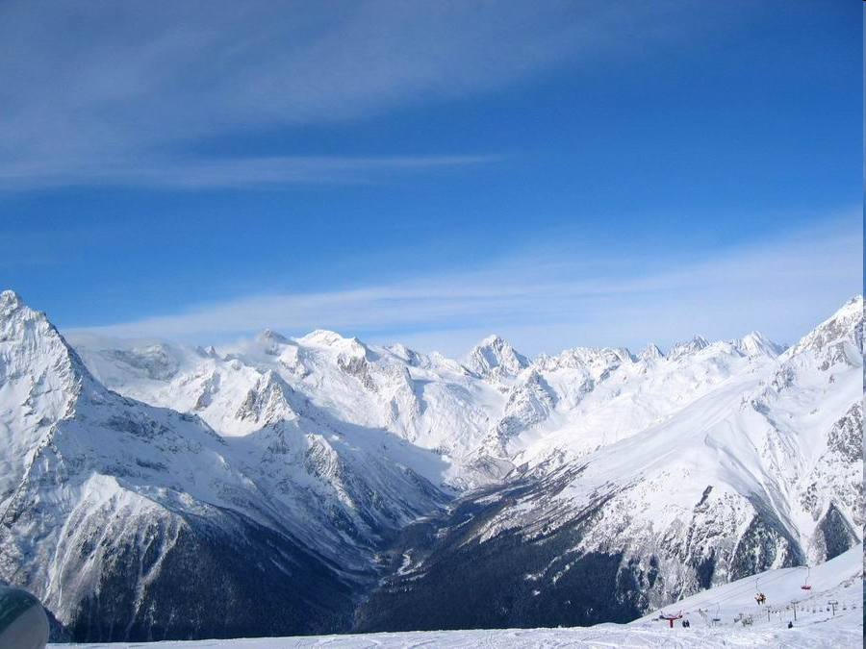

Slide 14
Альпийский этап формирования Кавказа начинается с юрского периода. В нём различают 3 стадии. В раннюю стадию (юра) территория подвергалась значительному опусканию и морской трансгрессии по осям двух синклинальных зон. Одна протягивалась вдоль южного склона Большого Кавказа, переходя на северный в Дагестане, вторая протягивалась почти параллельно первой на Малом Кавказе. В обеих геосинклиналях шло интенсивное накопление осадков. Мощность нижнеюрских отложений достигает максимума (до 10 км) в Дагестане и Азербайджане. В Закавказье к этому времени приурочен интенсивный вулканизм. В конце юры произошло поднятие территории и регрессия морей. Морской режим сменился лагунным. Средняя стадия (мел — начало палеогена) характеризуется нисходящими движениями земной коры, распространением трансгрессий. В верхнем мелу, в фазу максимальной трансгрессии, море затопило всю территорию Кавказа, включая Главный Кавказский хребет. В конце мела тектонические движения привели к поднятию осевой зоны. В Закавказском нагорье с мезозойскими тектоническими движениями были связаны подводные вулканические извержения и образование эффузивов и туфогенных осадков. Верхнемеловая трансгрессия была последней, охватившей почти весь Кавказ.

Slide 15
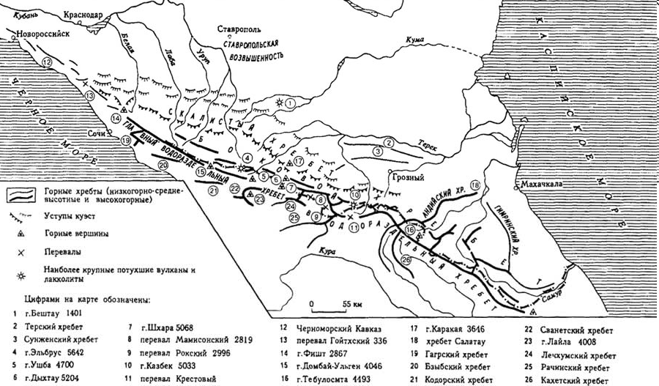

Slide 16
В Верхнем олигоцене в результате тектонических движений пиренейской орогенической фазы соотношение гор и равнин на Кавказе уже приближалось к современному. Отличия заключались в существовании на месте равнин морского бассейна. Предкавказье было частью обширного Майкопского моря. Большой Кавказ был островом, отделённым от суши Малого Кавказа Закавказским проливом, занимавшим не только всю межгорную впадину (за исключением островов, располагавшихся на месте Дзирульского массива, Гомборского хребта и северо-восточного Азербайджана), но и Рачинско-Лечхумскую, Ахалцихскую и Севанскую котловины. Самостоятельный морской бассейн располагался на юге Армении, во впадине Среднего Аракса.

Slide 17
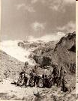
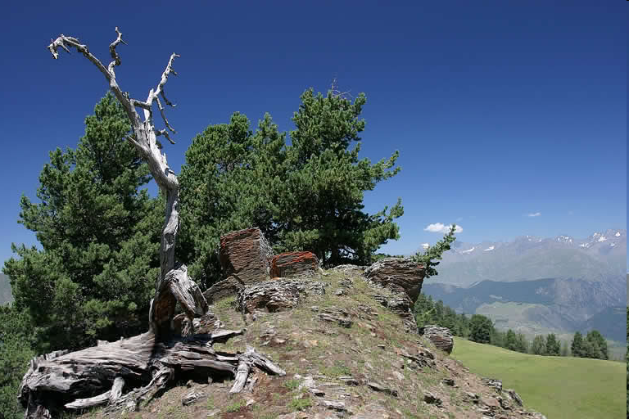
Гомборский – Алазанская долина

Slide 18
Малый Кавказ в то время имел большую высоту, чем Большой Кавказ, представленный низкогорными формами рельефа. В палеогене Кавказ был покрыт вечнозелёной тропической растительностью (полтавская флора), однако, начиная с олигоцена сюда проникают элементы тургайской флоры, которые, смешиваясь с полтавской, дали начало древней, реликтовой средиземноморско-тургайской флоре. В то время Кавказ являлся частью жаркой тропической зоны, в то время распространявшейся в Северном полушарии дальше к северу, чем в современную эпоху. Найденные остатки ископаемой верхнеолигоценовой флоры Кавказа близки к флоре современных аридных областей Южного полушария и состоят из смеси вечнозелёных и листопадных видов, а фауна содержит формы животных, приспособленных к быстрому бегу, что свойственно обитателям безлесных открытых пространств.

Slide 19
В миоцен-плиоценовое время на границе Большого Кавказа с эпигерцинской Скифской плитой возник Минераловодский магматический район, где произошло внедрение интрузий (Пятигорские лакколиты). На рубеже среднего и верхнего плиоцена роданские орогенические движения резко отразились на климате умеренной и полярной зон обоих полушарий. На востоке располагался Акчагыльский бассейн, вдававшийся в виде залива в низины Восточного Закавказья почти до Тбилиси, а на севере занимающий Терско-Кумскую низменность. К западу от Кавказа находился Куяльницкий бассейн, сообщавшийся проливами с Акчагыльским морем и бассейнами современного Средиземноморья. Рельеф был близок к современному, недоставало только части вулканических сооружений, террас и других деталей.

Slide 20
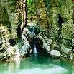
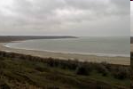
Куяльницкий бассейн

Slide 21
Климат также напоминал современный, только был более влажным. В результате сужения жаркой зоны в конце среднего плиоцена и похолодания климата территория Кавказа оказалась в умеренной полосе, а вечнозелёные теплолюбивые растения были вытеснены северными элементами. Ископаемая флора этого возраста имеет приблизительно современный состав, слагаясь по преимуществу из листопадных видов с примесью реликтовых вечнозелёных, сохранившихся поныне во флоре Колхиды и Ленкорани. В акчагыльском веке в горах Кавказа имели место первые оледенения, но депрессия снеговой границы не превосходила 800— 900 м и ледники нигде до подножия гор не спускались. Гиппарионовая фауна в это время в основном вымирает, уступая место животным, более приспособленным к умеренному климату. На территории Кавказа в верхнем плиоцене должен был протекать процесс становления человека, охватывающий, как известно, Южную Азию и Африку.

Slide 22
Кавказские народы
Народы Кавказа по языку делятся на 3 группы:
кавказоязычные народы: абазины, абхазы, аварцы, агулы, адыги (адыгейцы, кабардинцы, черкесы), горские евреи, грузины, даргинцы, ингуши, лакцы, лезгины, рутульцы, табасараны, цахуры, чеченцы и другие;
индоевропейские народы: армяне, курды, осетины, русские, талыши и таты;
тюркоязычные народы: азербайджанцы, балкарцы, карачаевцы, кумыки, ногайцы.
Основными религиями являются христианство (православие и армяно-григорианство) и ислам (суннизм и шиизм). Есть представители иудаизма (ашкеназы, лахлухи, грузинские и горские евреи).

Slide 23
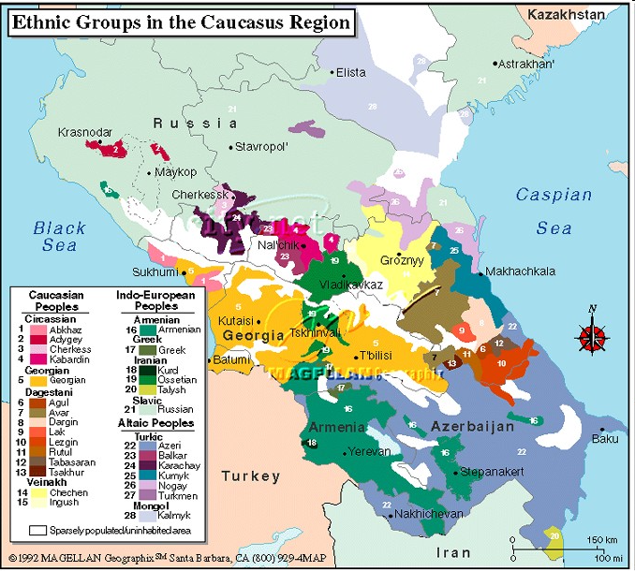

Slide 24
Страны и Регионы Кавказа
Абхазия
Адыгея
Азербайджан
Армения
Грузия
Дагестан
Ингушетия
Кабардино-Балкария
Карачаево-Черкессия
Краснодарский край
Нагорный Карабах
Нахичевань
Ростовская область
Ставропольский край
Северная Осетия
Чечня
Южная Осетия

Slide 25


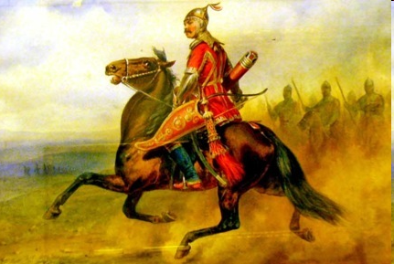
мужская одежда у народов Кавказа

Slide 26
Животный мир Северного Кавказа, как и другие элементы его природы, сильно различен на равнинах и в горах. И если для горных и особенно высокогорных его территорий характерно обилие эндемиков, то есть таких животных, которые свойственны только данной местности и в других районах не встречаются, то фауну предгорий и равнин отличают прежде всего сильные изменения, внесенные деятельностью человека.
На степных пространствах Нижнего Дона, Приазовья, Прикубанья и Ставрополья повсюду распространены животные, обычные для степей Европейской части страны, такие, как волк, лиса, горностай, ласка, выдра, водяная крыса. Однако обитают и некоторые специфические для Предкавказья животные: два вида хоря (черный и степной), заяц-русак, Земляной заяц из семейства тушканчиков, затем хомяк обыкновенный, степная пеструшка, обыкновенная слепушонка, много мышевидных.
Еще в прошлом столетии в степях и полупустынях исчезли дикие лошади — тарпаны, а также куланы. До настоящего времени сохраняется лишь один из крупных млекопитающих — антилопа сайга, или сайгак. Но и она все интенсивнее оттесняется в глубь полупустынь Прикаспийской низменности.
Мало осталось и типично степных птиц. В менее освоенных и распаханных районах гнездится дрофа, очень редко стрепет, степной орел.
На водоемах гнездятся или останавливаются во время пролета многие водоплавающие и болотные птицы.
Южное положение Предкавказья создает благоприятные условия для развития насекомых. Так, из 500 видов жуков, известных в СССР как вредителей полевых культур, 270 водятся здесь, а из 172 видов вредных бабочек — 120.

Slide 27
Среди разнообразнейших видов насекомых преобладают жуки чернотелки и бабочки огнёвки. Во многих местах преимущество того или другого вида насекомых связано с наличием соответствующей полевой культуры, служащей для него питательной средой.
В прикаспийских пространствах Терско-Кумской низменности степные животные встречаются уже редко. Здесь многие виды близки к среднеазиатским. Преобладают животные полупустынь: малый суслик, песчанки (полуденная и гребенщиковая), перевязка, ушастый еж, четыре вида тушканчиков (емуранчик, мохноногий, малый, тарбаганчик), гигантский слепыш. Из более крупных животных обитает сайга, маленькая лисичка корсак, в тростниковых зарослях нередко встречается камышовый кот.
Как в степях, так и в полупустынях широко распространены ящерицы. Среди пресмыкающихся типичны степная гадюка и песчаный удав. Как и в степях, много насекомых и пауков; среди последних широко известен ядовитый тарантул.
Довольно богатый животный мир лесов Северного Кавказа во многих отношениях сходен с фауной лесов Средней и Восточной Европы, а также Западной Сибири. Это обстоятельство указывает на то, что в прошлом леса были распространены во много раз шире, чем теперь, и лесные животные имели условия для расселения на больших территориях. Длительное сушествование кавказских горно-лесных животных в изоляции от их родичей — обитателей лесов Европы и Азии — привело к обособлению многих из них в подвиды или даже виды.
Здесь либо повсеместно, либо в строго определенных типах леса обитают бурый кавказский медведь, рысь, кабан, кавказский олень, косуля, куницы (лесная, или желтодушка, и каменная, или белодушка), лесной кот. Совсем редко встречается леопард, заходящий сюда с южных склонов Большого Кавказа.
В Кавказском государственном заповеднике восстановлены и тщательно охраняются зубры.
Широко представлены грызуны: малый крот, два вида землероек (малая и белобрюхая белозубки), серый хомячок, лесная мышовка. На деревьях в буковых и дубовых лесах в большом количестве водятся быстрые подвижные зверьки: соня лесная и соня полчок; уничтожая желуди и буковые орешки, они заметно сокращают возможность возобновления леса.
Из птиц кроме обычных лесных следует назвать редких: черного дятла, клеста-еловика, снегиря. В предгорьях среди зарослей кустарников и невысоких деревьев встречаются красиво раскрашенные кавказские фазаны. В прошлом они встречались по всему Предкавказью, но численность их сильно упала.

Slide 28






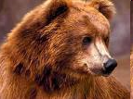

Slide 29






Slide 30
За много веков сельскохозяйственного использования равнинных пространств Пред кавказья и Нижнего Дона растительность сильно изменена. В зоне лесостепи крупные массивы древесных насаждений исчезли почти полностью. Вместо них всюду расстилаются поля, среди которых зеленеют защитные лесные полосы.
Степи тоже сильно распаханы. Но в меcтах с засушливым климатом, где преобладающей отраслью сельского хозяйства является животноводство (овцеводство), еще сохраняются обширные массивы сухостепных и полупустынных пастбищ.
На крайнем юго-востоке Предкавказья — Прикаспийской низменности — степь переходит в полупустыню. Растительность становится однообразной и скудной. Преобладают черная или белая полынь, эфедра, житняк, прутняк (кохия), колючие бодяки. Растительный покров настолько разрежен что повсюду видны оголенные глинистые участки. Плешины заняты низшими растениями: мхами, лишайниками. Но и они не выдерживают сильного засоления, и тогда остаются большие пятна совсем гол ых участков, покрытых пылью да серовато-серебристой корочкой солей.
Впрочем, весной совсем ненадолго полупустыня оживает и кажется даже очаровательной. Там и здесь видны куртины тюльпанов, цветут гусиные луки, крокусы, гиацинты. Но все эти эфемеры и эфемероиды вскоре уступают место другим растениям. На ровных водоразделах, где господствуют глинистые почвы, растут типчаки и поповник . А там, где почва занята солонцами, господствуют черные полыни. Эти места так и называются чернополынниками. Кое-где среди полупустыни встречаются вздыбленные ветром, оголенные от растительности песчаные массивы, называемые здесь бурунами или кучугурами.

Slide 31

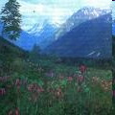



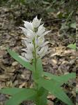
Лианы и эпифиты

